Slide 1
LABORATUVARDA GÜVENL ÇALIŞMA YÖNTEMLERİ
Yrd. Doç. Dr. Ömer Hazman
Fen Edebiyat Fakültesi Kimya Bölümü Alan Dışı Ders Notları

Slide 2
Başlarken…
Bölüm I : İş sağlığı ve güvenliği
Bölüm II : Genel Güvenlik Kuralları
Bölüm III : Laboratuvarda Dikkat Edilmesi Gerekenler
(Genel Laboratuvar Kuralları)
Bölüm IV : Temel Laboratuvar Ekipmanlarının kullanılması ve Laboratuvar . Yöntemlerinin Güvenli Uygulanması
Bölüm V : Güvenlik Bilgi Formu ve Kimyasallar ile ilgili Tehlike-Uyarı İşaretleri
Bölüm VI : Laboratuvarlarda Kişisel Güvenlik ve İlk Yardım

Slide 3
6331 SAYILI İŞ SAĞLIĞI ve GÜVENLİĞİ KANUNU
6331 Sayılı
İş Sağlığı ve Güvenliği Kanunu
20/06/2012 Tarihinde TBMM’nde Kabul edilmiş
30/06/2012 tarihinde
Resmi Gazetede Yayımlanarak
(Kademeli olarak)
Yürürlüğe Girmiştir.

Slide 4
KANUNUN KAPSAMI
Belli istisnalar dışında kamu ve özel sektöre ait bütün işlere ve işyerlerine, bu işyerlerinin işverenleri ile işveren vekillerine, çırak ve stajyerler de dâhil olmak üzere tüm çalışanlarına faaliyet konularına bakılmaksızın uygulanır.

Slide 5
İSTİSNALAR
a) TSK,Genel Kolluk Kuvvetleri ve MİT faaliyetleri
b) Afet ve acil yardım birimleri
c) Ev hizmetleri
ç)Çalışan istihdam etmeksizin mal ve üretim hizmeti yapanlar.
d) Hükümlü ve tutuklulara yönelik faaliyetlerde
Yukarıda belirtilen faaliyetler hariç tüm işyerlerinde uygulanır.

Slide 6
YASANIN YÜRÜRLÜLÜĞE GİRİŞ TARİHLERİ
ÇALIŞAN SAYISI | TEHLİKE SINIFI | İş güvenliği, İlkyardım, Acil Durum Planı, Yangın Eğitimi | İş Güvenliği Uzmanı, İşyeri Hekimi ve Diğer Sağlık Personeli
50'den Az Çalışanı Olan | Az Tehlikeli | 30.12.2012 | 30.06.2014
 | Tehlikeli |  | 30.06.2013
 | Çok Tehlikeli |  | 30.06.2013
50'den Fazla Çalışanı Olan | Az Tehlikeli |  | 30.12.2012
 | Tehlikeli
 | Çok Tehlikeli

Slide 7
KANUNUN AMACI
İşyerlerinde İSG; İş Sağlığı ve Güvenliğinin sağlanması ile mevcut sağlık ve güvenlik şartlarının iyileştirilmesi için işveren ve çalışanların görev, yetki, sorumluluk, hak ve yükümlülüklerini düzenlemektir.

Slide 8
İŞ SAĞLIĞI ve GÜVENLİĞİ
Neden İş Sağlığı ve Güvenliği?
Dünya | Türkiye
Her gün; 1 Milyon iş kazası olmakta, 5534 çalışan işle ilgili hastalıklar, 879 çalışan iş kazası nedeniyle ölmektedir. | Her gün; 172 iş kazası olmakta, 4 kişi iş kazası nedeniyle ölmekte, 6 kişi sürekli iş göremez hale gelmektedir.

Slide 9
TÜRKİYEDE İŞ KAZASI ve MESLEK HASTALIĞI
SGK 2010 YILI İSTATİSTİKLERİ
İŞ KAZALARI | MESLEK HASTALIĞI
Toplam 62.903 İş kazası; 1.434 ölümlü iş kazası 1.976 sürekli iş göremezlikle sonuçlanan kaza meydana gelmiştir. | Toplam 533 meslek hastalığı; 10 tanesi ölümle sonuçlanmıştır.
Toplam 1444 kişi iş kazaları ve meslek hastalıkları sonucu hayatını kaybetmiştir.

Slide 10
İş Sağlığının Tanımı
Çalışma koşullarını ve üretim araçlarını sağlığa uygun hale getirmek,
Çalışanları zararlı etkilerden koruyarak,
İşin ve çalışanın birbirine uyumunu sağlamak üzere yapılan çalışmalar bütünüdür.

Slide 11
İş Güvenliğinin Tanımı
İşyerlerinde işin yürütülmesi sırasında çalışma şartları ve teknik ekipmanların yarattığı tehlikelerin sağlığa verebileceği
etkilerden korunmak,
Daha iyi bir çalışma ortamı gerçekleş- tirebilmek için yapılan sistemli ve bilimsel çalışmalardır.

Slide 12
İş güvenliği; çalışanların yanı sıra, işletme güvenliğini ve üretim güvenliğini de sağlar.
İş sağlığı ve Güvenliği oluşabilecek muhtemel kazları ve meslek hastalıklarını en aza indirmeyi amaçlar.

Slide 13
İş Kazası ve Meslek Hastalığı
Kaza nedir?
Önceden planlanmayan,bilinmeyen veya kontrol dışına çıkan,çevresine zarar verebilecek nitelikteki olaylara KAZA denir.
İş kazası nedir?
Planlanmamış ve beklenmeyen bir olay sonucunda zarara, sakatlanmaya veya ölüme neden olan durumdur.
İş güvenliği ile uğraşanlar kaza olmadan kaza ihtimallerini ortadan kaldırmaya, ya da alınacak önlemlerle, riskleri kabul edilebilir seviyeye çekmeye yönelik çalışmalar yapar.

Slide 14
Meslek hastalığı nedir?
5510 sayılı Sosyal Sigortalar ve Genel Sağlık Sigortası Kanunu’nun 14.maddesine göre;
Sigortalının çalıştığı veya yaptığı işin niteliğinden dolayı tekrarlanan bir sebeple veya işin yürütüm şartları yüzünden uğradığı geçici veya sürekli hastalık, bedensel veya ruhsal özürlülük halleridir.

Slide 15
İş Kazalarının Nedenleri
a)Çevresel Faktörler
b)Kişiye Bağlı Faktörler
c)Eğitim Yetersizliği

Slide 16
İş Kazalarının Meydana Gelmesi İçin;
Tehlikeli Durum(Kaza Oluşturma Potansiyeli) ve
Tehlikeli Davranış
faktörlerinin bir arada olması şarttır.
İş kazaları; yukarıda belirtilen iki faktörden birinin ortadan kaldırılmasıyla önlenebilir.

Slide 17
Kazaların ; %78’i Emniyetsiz Çalışmalardan,
%20’si Emniyetsiz Durumlardan,
%2’si Doğal Olaylardan kaynaklanmaktadır.
Bu oranlardan da görülüyor ki, iş kazalarının %98’inin nedeni insanlardır.

Slide 18
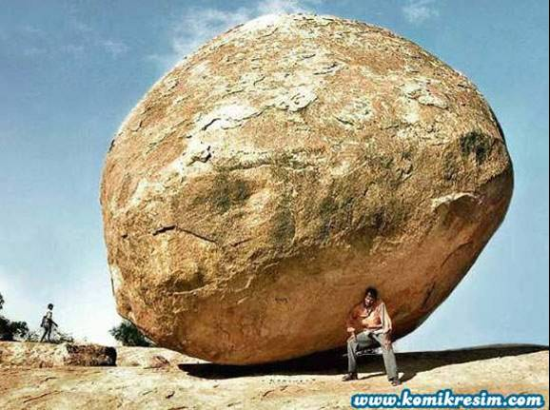
PERSONEL KAYNAKLI KAZALAR
Kişisel sorunlar
İçki sigara alışkanlığı
Personel- amir ilişkisi
Kabiliyet meselesi
İş güvenliği prensiplerine uymama
Uygun olmayan giyim veya koruyucu malzeme kullanma
Ve daha niceleri….

Slide 19
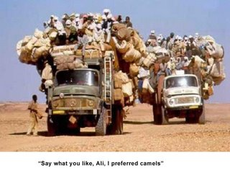
Riski göze alma isteği
Emeği eksiltme çabası

Slide 20
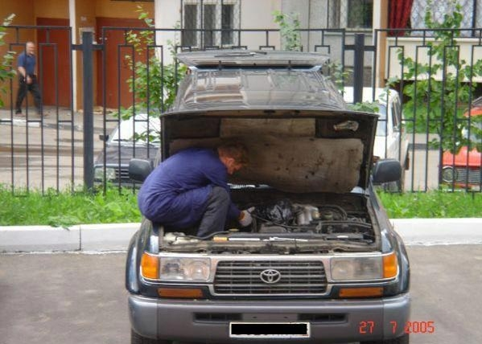
İhmal ; %65 iş kazalarındaki oranı

Slide 21
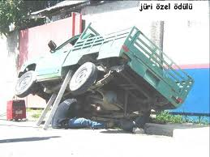
Tecrübe eksikliği

Slide 22
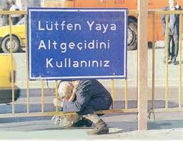
İşi basite indirgeme, kolaya kaçma

Slide 23
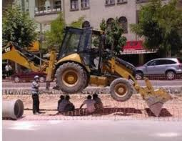
Çalışma ortamı atmosferi

Slide 24
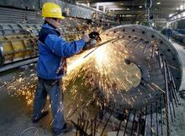
Firma-Şirket Kaynaklı Kazalar
Emniyetsiz şartlar
Kusurlu araçlar
Uygun olmayan çalışma zemini
Uygun olmayan iş ortamı, gazlı gürültülü ortamlar

Slide 25
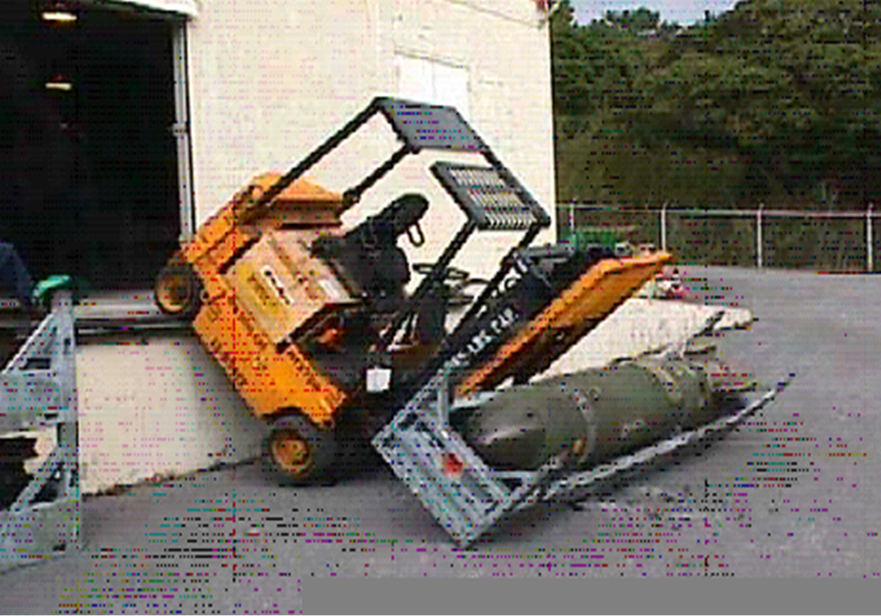
Teknik Hatadan Dolayı Oluşan Kazalar
Teknik arızalar- ani arızalar- kopan hat, düşen vinç, devrilen makine
Kusurlu alet araç kullanma
Doğru göstermeyen ölçü aletleri

Slide 26
Kazaların %50 ye yakını sabah vardiya değişimine yakın saatlerde oluyor. Sebebi; uykusuzluk, tedbirsizlik, işte ivedilik, işi zamanında yetiştirememe endişesi
Yapılan araştırmalar sonucu İş kazaları kıştan yaza doğru artış göstermektedir, sonbaharda ise azalma saptanmaktadır.

Slide 27
TEHLİKELİ
DEĞİLDİ
▲
KOLAYIMA GELDİ
▲
KİMSE DİKKATLİ
OL DEMEDİ
▲
GÖRMEDİM
▲
ACELEM VARDI
▲
BANA BİR ŞEY
OLMAZ
İŞ
KAZASININ
MAZERETİ
OLMAZ

Slide 28
BUNU BİLİYORMUYDUNUZ
ÜLKEMİZDE….
HER ALTI DAKİKADA BİR;
BİR İŞ KAZASI MEYDANA
GELİYOR
HER İKİ BUÇUK SAATTE BİR;
BİR İŞÇİ SAKAT KALIYOR
HER ALTI SAATTE BİR;
BİR İŞÇİ ÖLÜYOR
İNANILIR GİBİ DEĞİLLLLLLL

Slide 29
İş kazalarını önlemek için çalışanlar tarafından alınması gereken önlemler
Çalışanlar, işveren tarafından kendilerine verilen eğitim ve talimatlar doğrultusunda;
a) Makina, cihaz, araç-gereç, tehlikeli madde, taşıma ekipmanı ve diğer üretim araçlarını doğru şekilde kullanmakla,
b) Kendilerine sağlanan kişisel koruyucu donanımı doğru kullanmak ve kullanımdan sonra muhafaza yerine uygun şekilde geri koymakla,
c) İşyerindeki makina, cihaz, araç, gereç, tesis ve binalardaki güvenlik donanımlarını kurallara uygun olarak kullanmak ve bunları keyfi olarak çıkarmamak ve değiştirmemekle,

Slide 30
d) İşyerinde, sağlık ve güvenlik yönünden ciddi ve ani bir tehlike gördüklerinde, işverene veya iş sağlığı ve güvenliği çalışan temsilcisine derhal haber vermekle,
e) İşyerinde, teftişe yetkili makam tarafından tespit edilen noksanlık ve mevzuata aykırılıkların giderilmesinde, işverenle veya iş sağlığı ve güvenliği çalışan temsilcisi ile sağlık ve güvenliğin korunması için işbirliği yapmakla,
f) Kendi görev alanında, çalışma çevresi ve şartlarının güvenli ve risklerden arınmış olmasının işveren tarafından sağlamasında, işveren veya iş sağlığı ve güvenliği çalışan temsilcisi ile mevzuat uygulamaları doğrultusunda işbirliği yapmakla,
yükümlüdürler.

Slide 31
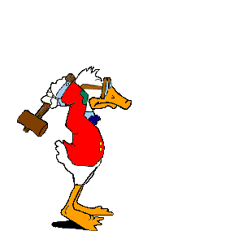
DİKATLİ ÇALIŞ! GÖRÜNMEZ KAZA DEDİĞİN SENİN GÖRMEDİĞİNDİR!!!

Slide 32
BÖLÜM II
GENEL GÜVENLİK KURALLARI

Slide 33
TÜM ÇALIŞANLAR İÇİN GENEL GÜVENLİK KURALLARI
1. Kendi güvenliğiniz ve birlikte çalıştığınız arkadaşlarınızın güvenliği için DAİMA dikkatli ve sorumlu hareket edin.
2. DAİMA işinize uygun ve güvenli araç-gereç kullanın.Koruyucu ve güvenlik amacıyla yapılmış araçları ASLA bozmayın, zarar vermeyin. İşe başlamadan önce kullandığınız araçları DAİMA kontrol edin. İşiniz bittiğinde kullandığınız araçları DAİMA güvenli ve düzenli olarak bırakın.

Slide 34
3. Güvenli kullanım konusunda eğitimini almadığınız araçları ve maddeleri ASLA kullanmayın. Araç ve maddeleri kullanmadan önce uyarılara dikkat edin. Şüphelendiğiniz durumlarda DAİMA yetkililere sorun.
4. DAİMA işinize uygun kişisel koruyucu malzeme kullanın
5. Çalıştığınız alanı DAİMA temiz ve tertipli tutun.

Slide 35
6. Malzemeleri DAİMA güvenli bir şekilde taşıyın, kaldırın, itin veya çekin.
7. Elektrikli araçlara DAİMA bakım yapın, topraklayın.Unutmayın elektrik öldürücüdür.
8. Fabrika içinde ve dışında DAİMA yavaş araç kullanın.ASLA hız sınırını aşmayın. Diğer araçlara ve yayalara DAİMA dikkat edin.

Slide 36
9. DAİMA güvenli olarak inin veya çıkın. Asla atlamayın.
10.Dikkat ve konsantrasyon isteyen işlerde çalışanları ASLA rahatsız etmeyin ve dikkatlerini dağıtmayın.
11. İşyerinde ASLA el şakası yapmayın.
12. İşyerine ASLA uykusuz ve içkili gelmeyin.

Slide 37
13. Sağlığınız için aldığınız geçici ve sürekli
ilaçlar hakkında yetkililere DAİMA bilgi verin.
14. İşyerinde ASLA koşmayın. Canlı yürüyün. Kaygan zeminlere dikkat edin.
15. Kaza ihtimali olan durumları, şartları yetkililere DAİMA rapor edin.

Slide 38
16. Her türlü arızayı ve aksamayı DERHAL yetkilisine bildirin.
17. İşyerinden ve çalışma sahasından İZİNSİZ ayrılmayın.
18. Talimat ve uyarı levhalarının YERLERİNİ değiştirmeyin

Slide 39
19. Makine çalışırken ASLA bakım ve tamirat yapmayın.
20. Çalışır durumdaki makinayı durdurmadan ASLA yağlamayın.
21. Bakım için yerlerinden çıkarılan koruyucu parçaları yerlerine takmadan ASLA makinayı çalıştırmayın.

Slide 40
22. ”Arızalı” ve “Tamirat Var” levhası asılı kısımlara ASLA dokunmayın.
23. Arızalı takım ve malzemeyi ASLA kullanmayın.
24. İşyerine çalışmayanların girmesi yasak olduğundan,işyerine misafir ve diğer şahısları ASLA kabul etmeyin.

Slide 41
BİR ANLIK DALGINLIK
ÖMÜR BOYU İZLERİNİ TAŞIYACAĞINIZ
KAZALARA SEBEP OLABİLİR!

Slide 42
20 YILDA GÖRÜLMEYEN
20 SANİYEDE BAŞA GELEBİLİR.

Slide 43
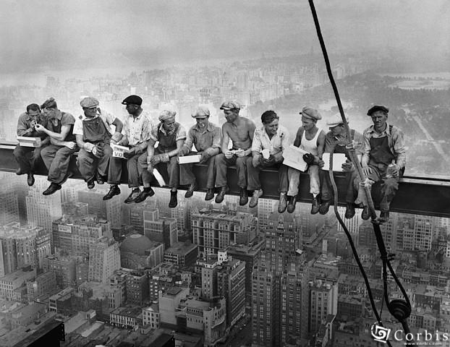

Slide 44
BÖLÜM III
LABORATUVARLARDA
DİKKAT EDİLMESİ
GEREKENLER
(Kimyasal Tehlikeler ve Güvenlik)

Slide 45
Laboratuvarlar iş yeri olarak tehlikeli mekanlar sayılır. Bu yerlerde çalışanların, potansiyel tehlikeyi ve acil durumlarda ne yapacaklarını bilmeleri gerekir.
Laboratuvar güvenliği
Çalışan kişinin ve çalışma materyalinin
korunması için; çalışma sırasında belirli laboratuar kurallarının, yöntemlerin, altyapı ve cihazların kullanılmasıdır.

Slide 46
Laboratuvar ortamında çalışanların sağlık ve güvenliği için temel güvenlik kurallarına uyulması büyük önem taşımaktadır.
Bu sebeple laboratuvarda çalışan kişilerin laboratuvar sorumluları tarafından yapılacak uyarılara uyuması gerekmektedir.

Slide 47
LABORATUVAR GENEL KURALLARI

Slide 48
Laboratuvarda çalışılırken uzun beyaz önlük giyilmeli ve laboratuar boyunca önünün ilikli tutulmalıdır.
Laboratuarda rahat ve düz ayakkabı giyilmeli ve özellikle açık ayakkabı giyilmemelidir.
Çalışmanın niteliğine göre gerektiğinde eldiven ve koruyucu gözlük kullanılmalıdır.
Laboratuvar dışına laboratuvarda kullanılan önlük, eldiven, vb. ile çıkılmamalıdır.

Slide 49
Laboratuvarda sigara içilmemelidir.
Laboratuvarda yemek, içmek ve gıda malzemelerini bulundurmak, laboratuvar ekipmanları bu amaçla kullanılmamalıdır.
Çalışma esnasında saçlar uzun ise mutlaka toplanmalıdır.
Laboratuvarda çatlak ve kırık cam eşyalar kullanılmamalıdır.
Laboratuvarda çalışılırken ağız yoluyla sıvı çekilmemelidir.

Slide 50
Laboratuarda bulunan hiç bir kimyasal madde koklanmamalı veya tadılmamalıdır.
Deri yoluyla hastalıkların bulaşma riskinden dolayı laboratuvar ortamında çalışılırken açık yaralar mutlaka yara bandı ile kapatılmalıdır.
Çalışmalarda dikkat ve itina ön planda tutulmalıdır.
Laboratuvarda başkalarının da çalıştığı düşünülerek gürültü yapılmamalıdır. Asla şaka yapılmamalıdır.

Slide 51
BÖLÜM IV
TEMEL LABORATUVAR EKİPMANLARININ KULLANILMASI
ve
LABORATUVAR YÖNTEMLERİNİN GÜVENLİ UYGULANMASI

Slide 52
Çalışma Alanlarının Temizlenmesi
Laboratuvarda çalıştığınız alanı her zaman temiz tutunuz.
Laboratuvar çalışmalarının bitiminde, kullanılan tezgahlar ve cam malzemeler mutlaka temiz bırakılmalıdır.
Laboratuvar ortamına numune/kimyasal madde dökülmesi durumunda temizlenmeli ve gerekirse laboratuvar sorumlusuna haber verilmelidir.

Slide 53
Laboratuvar çalışmalarından çıkan atıklar, Laboratuvar Yönetimi’nce tanımlanan kurallar doğrultusunda uzaklaştırılmalıdır.
Laboratuvar malzemelerinin temizliği sırasında eldiven ve gerekli olması durumunda gözlük kullanılması zorunludur.
Çözeltiler ihtiyaca uygun miktarlarda hazırlanmalıdır.

Slide 54
7) Katı haldeki maddeler şişelerden daima temiz bir spatül veya kaşıkla alınmalıdır. Aynı kaşık temizlenmeden başka bir madde içine sokulmamalıdır. Şişe kapakları hiçbir zaman alt tarafları ile masa üzerine konulmamalıdır. Aksi takdirde, kapak yabancı maddelerle kirleneceği için tekrar şişeye yerleştirilince bu yabancı maddeler şişe içindeki saf madde veya çözelti ile temas edip, onu bozabilir.
Spatül: Laboratuarda maddeleri bölmek, almak ve karıştırmak için kullanılan genellikle metalden yapılmış aletlerdir.

Slide 55
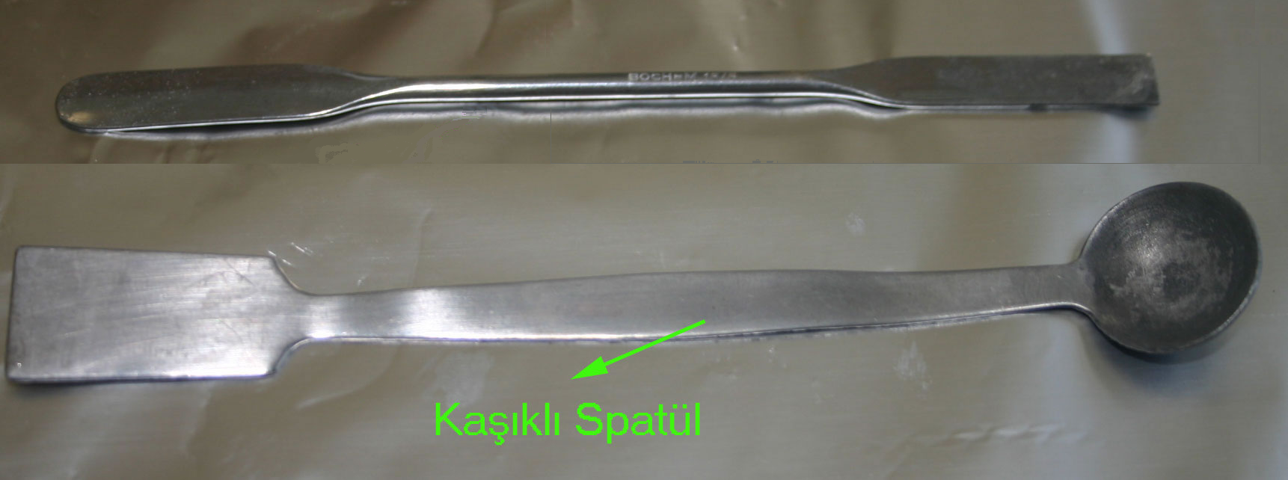
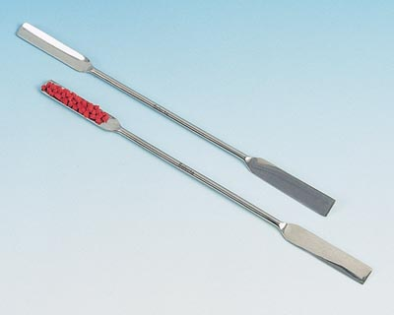
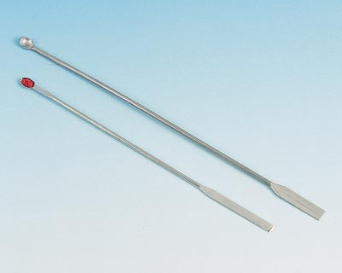
Spatül

Slide 56
8) Cam kapaklı şişeler açılamadığı durumlarda şişe kapağına bir tahta parçası ile hafifçe vurularak gevşetilmeli, bu fayda etmediği takdirde camın genişlemesi için küçük bir alevle şişe döndürülerek boğazı dikkatlice ısıtılmalı veya şişe bir müddet su içinde batırılmış vaziyette bırakılmalıdır.
9) Kapaklı ve tıpa ile kapatılmış kaplardaki madde kesinlikle ısıtılmamalı, üzerinde ateşe dayanıklı işareti taşımayan kaplarda ısıtma ve kaynatma yapılmamalıdır.

Slide 57
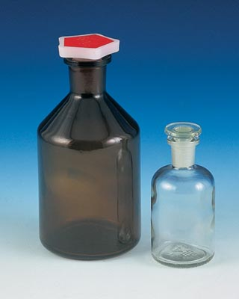

Slide 58
10)Şişelerden sıvı akıtılırken etiket tarafı yukarı gelecek şekilde tutulmalıdır. Aksi halde şişenin ağzından akan damlalar etiketi ve üzerindeki yazıyı bozar. Şişenin ağzında kalan son damlaların da şişenin kendi kapağı ile silinmesi en uygun şekildir.

Slide 59
11)Çözelti konulan şişelerin etiketlenmesi gerek görünüş ve gerekse yanlışlıklara meydan verilmemesi için gereklidir. Kağıt etiket kullanılıyorsa yazıların ıslanınca akmayan kalemle yazılmalıdır. Direkt cam üzerine yapılacak işaretlemeler cam kalemi kullanılmalıdır.
12) Organik çözücüler lavaboya dökülmemelidir.

Slide 60
13) Şişelerin kapak veya tıpaları değiştirilmemelidir (karıştırılmamalaıdır). Çözelti şişelere doldurulurken dörtte bir kadar kısım genişleme payı olarak bırakılır.
14) Cam kesme ve mantara geçirme durumlarında ellerin kesilmemesi için özel eldiven veya bez kullanılmalıdır. Ucu sivri, kırık cam tüplerine, borulara lastik tıpa geçirilmemelidir. Böyle uçlar; havagazı ocağı, zımpara veya eğe ile düzgün hale getirilmelidir.

Slide 61
15) Tüp içinde bulunan bir sıvı ısıtılacağı zaman tüp, üst kısımdan aşağıya doğru yavaş yavaş ısıtılmalı ve tüp çok hafif şekilde devamlı sallanmalıdır. Tüpün ağzı kendinize veya yanınızda çalışan kişiye doğru tutulmamalı ve asla üzerine eğilip yukarıdan aşağıya doğru bakılmamalıdır. Yüze sıçrayabilir.
16) Benzen, eter ve karbonsülfür gibi çok uçucu maddeler ne kadar uzakta olursa olsun açık alev bulunan laboratuvarda kullanılmamalıdır. Eter buharları 5 metre ve hatta daha uzaktaki alevden yanabilir ve o yanan buharlar ateşi taşıyabilir.

Slide 62
17) Sülfürik asit, nitrik asit, hidroklorik asit, hidroflorik asit gibi asitlerle bromür, hidrojen sülfür, hidrojen siyanür, klorür gibi zehirli gazlar içeren maddeler ile çeker ocakta çalışılmalıdır.

Slide 63
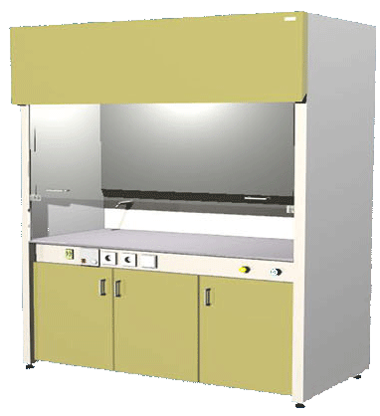
Çeker Ocaklar / Havalandırma Kabinleri
Hava kabinleri ya da çeker ocak olarak bilinen havalandırmalı kabinler, kimyasal ya da mikrobiyolojik analizlerin güvenli bir şekilde, kullanıcıya ve çevreye zarar vermeden yapılmasına olanak tanırlar. Bu kabinler kullanım amacına ve laboratuvar imkanlarına göre çok çeşitli şekillerde dizayn edilebilirler.

Slide 64
18) Civa herhangi bir şekilde dökülürse vakum kaynağı ya da köpük tipi sentetik süngerlerle toplanmalıdır. Eğer toplanmayacak kadar eser miktarda ise üzerine toz kükürt serpilmeli ve bu yolla sülfür haline getirilerek zararsız hale sokulmalıdır.
19)Termometre kırıklarının civalı kısımları ya da civa artıkları asla çöpe ya da lavaboya atılmamalı, ATIK BİRİMLERİNE TESLİM EDİLMELİDİR.

Slide 65
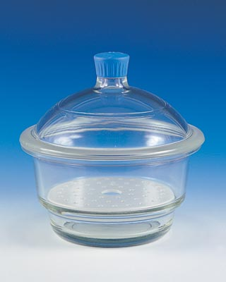
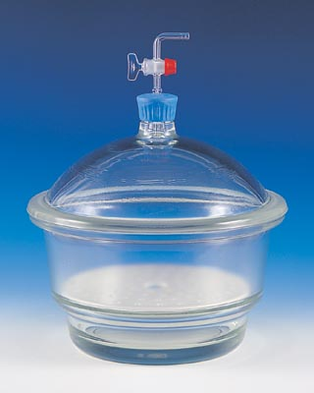
20) Kimyasallar taşınırken iki el kullanılmalı, bir el kapaktan sıkıca tutarken, diğeri ile şişenin altından kavranmalıdır. Desikatör gibi özel tasarıma sahip cihazlar kuralına uygun bir şekilde taşınmalı, taşınırken mutlaka kapak ve ana kısım birlikte tutulmalıdır. Desikatör kapakları ara sıra vazelin ile yağlanmalıdır.
DESİKATÖR: Maddeleri nemden korumak için kullanılırlar. Nem tutmak için içlerine susuz CaCl₂ gibi maddeler konur. Bazılarının kapağında içindeki havayı boşaltmak için musluklu bir cam boru bulunur. Bunlara vakum desikatörü denir.

Slide 66
21) Asit, baz gibi aşındırıcı-yakıcı maddeler deriye damladığı veya sıçradığı hallerde derhal bol miktarda su ile yıkanmalıdır.

Slide 67
Çözelti Hazırlama
Çözelti hazırlarken kimyasal maddelerin “Güvenlik Bilgi Formlarında (Material Safety Data Sheet, MSDS)” belirtilen güvenlik önlemleri alınmalıdır.
Korozif (aşındırıcı) maddelerle çözelti hazırlanması sırasında mutlaka koruyucu gözlük ve eldiven kullanılmalıdır.
Laboratuarda yanıcı ve toksik maddelerle çalışılırken mutlaka çeker ocak kullanılmalıdır.

Slide 68
Asidin üzerine kesinlikle su ilave edilmemeli, asit suya azar azar karıştırılarak ilave edilmelidir.
Çözelti için kullanılacak kimyasal maddeler, stok kabından gerekli miktarda alınmalı ve artan kimyasal madde stok kabına tekrar geri konulmamalıdır.
Stok şişesine pipet daldırılmamalıdır.
Pipet kullanırken mutlaka puar kullanılmalıdır. Kesinlikle ağız ile kimyasal madde çekilmemelidir.

Slide 69
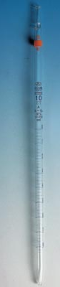
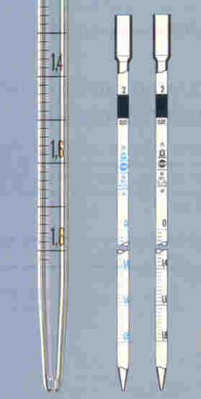
PİPET: Belirli ölçüde sıvıları bir kaptan diğerine aktarmada kullanılır. Pipetlerin içine sıvı alınması pipet içindeki havanın emilmesi ile olur. Emme işlemi lastik puarla yapılmalıdır. Toksik veya korrosiv maddelerin (asit gibi) çekilmesinde mutlaka puar kullanılmalıdır.
Pipetler dar cam borular olup alt uçları, ufak bir delik bırakacak şekilde aşağı doğru koniktir.
Mikropipetler ise çok ufak hacimler için kullanılırlar.

Slide 70
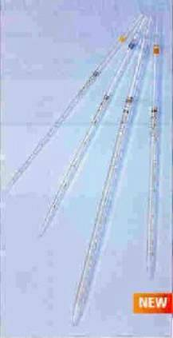
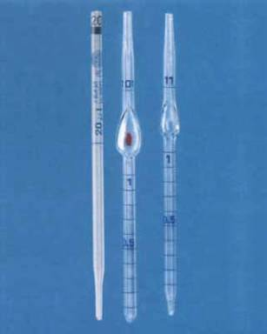
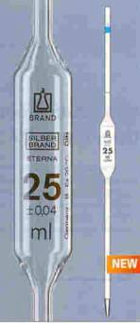
Dereceli pipetler
Sulandırma pipetleri
Bullu pipet

Slide 71
Pipetlerin kullanılışı: Mümkün olduğu kadar pipetle ağıza sıvı çekilmemelidir. Bunun yerine pipetin ağzına takılan ve sıvı çekmeye yarıyan pipetleyiciler (puar) kullanılmalıdır. Puarlar;
Üçyollu puar
Makro pipet puarı
Mikro pipet puarı
olarak sınıflandırılabilir.

Slide 72
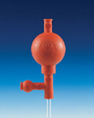
Üç Yollu Puar: Tüm pipet türlerine uygulanabilir. Puarda, parmakla baskı uygulanarak kontrol edilebilen üç cam top bulunur.
vakum oluşturma,
pipeti doldurma,
sıvıyı boşaltma
fonksiyonları için uygun
vanaya basmanız yeterlidir.
A
B
C

Slide 73
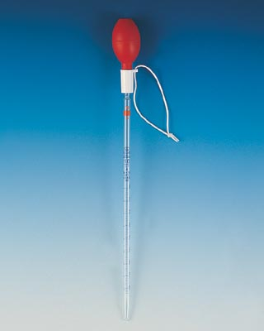
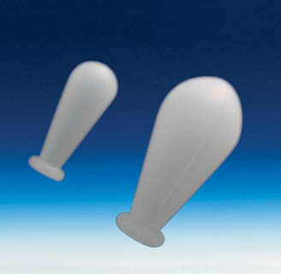
Makro Pipet Puarı sentetik kauçuk ve silikondan imal edilmiş olup, tüm pipet tipleri için uygundur. Bu pipet puarı demonte edilip temizlenebilir, otoklavlanabilir
Mikro Pipet Puarı silikondan imal edilmiş olup tüm pipet tipleri için uygundur. Büyük boy Pipet Puarı bullu ve dereceli pipetler için çok uygundur. Küçük boy ise cam PASTÖR pipetleri için idealdir.

Slide 74
Numune ve Çözelti Saklama
Oda sıcaklığında bozulabilecek
numuneler,
standartlar ve
yüksek uçuculuğa sahip olan kimyasallar buzdolabında ağzı kapalı şişelerde saklanmalıdır.

Slide 75
Kimyasal Madde Stoklama
Laboratuvar yönetimi tarafından alınan her türlü kimyasal madde “kimyasal madde saklama odası”nda stoklanmalıdır.
Araştırma/uygulama projelerine ait kimyasal maddelerin bu durumları üzerlerindeki etikette ve envanterde belirtilmelidir.
Kimyasal maddeler alfabetik olarak raflarda sıralanmalıdır ve kullanıldıktan sonra yerlerine geri konulmalıdır.

Slide 76
Kimyasal Madde Stoklama (devam)
Satın alınan kimyasal maddeler envantere kaydedilmeli ve Güvenlik Bilgi Formları dosyasına eklenmelidir.
Azalan kimyasal maddeler envanterde ayrılan açıklama bölümüne kaydedilmeli ve laboratuvar sorumlusuna bildirilmelidir.

Slide 77
Korozif maddeler çelik dolaplarda saklanmalıdır.
Uçucu özelliğe sahip kimyasal maddeler +4°C de saklanmalıdır.
Kimyasal madde miktarı ihtiyaca göre belirlenmeli ve maddenin raf ömrü göz önünde bulundurularak satın alınmalıdır.

Slide 78
Etiketleme
Kimyasallar, numuneler, çözeltiler mutlaka etiketlenmelidir. Etiket üzerinde hazırlanış tarihi, saklama süresi, numune sahibi, çözeltinin/numunenin özellikleri ve diğer gerekli olabilecek bilgiler yer almalıdır.
Numunenin/çözeltinin yeni bir kaba aktarılması durumunda da yeni kabın etiketlenmesi unutulmamalıdır.

Slide 79
Atıkların Uzaklaştırılması
Laboratuvarda oluşan atıklar, kimyasal özelliklerine göre sınıflandırımalı ve daha sonra uzaklaştırılmaktadır.
Atık kutularında belirtilen sınıflara dikkat ederek atıklar uzaklaştırılmalıdır.
Çatlak ve kırık cam malzemeler kullanılmamalı bu durum laboratuvar sorumlusuna bildirilmelidir.

Slide 80
BÖLÜM V
GÜVENLİK BİLGİ FORMU
ve
Kimyasallar Tehlike Uyarı İsaretleri

Slide 81
GÜVENLİK BİLGİ FORMU
(Material Safety Data Sheet, MSDS)

Slide 82
Güvenlik Bilgi Formlarının amacı laboratuvarda kullanılan kimyasal maddelerle ilgili bilgiye çabuk erişim sağlamaktır.
Güvenlik Bilgi Formları her kullanıcıya açıktır.
Güvenlik Bilgi Formları laboratuvar yönetiminden veya internetten temin edilmeli ve herhangi bir kimyasal madde ile çalışmaya başlamadan önce mutlaka gözden geçirilmelidir.

Slide 83
Üretici firmalar ürünleri için bu formları üretmek ve dağıtmakla yükümlüdür.
Laboratuvar yönetimi kullanılan her kimyasal madde için formları kullanıcıya temin etmekle yükümlüdür.

Slide 84
Güvenlik Bilgi Formları her kimyasal madde için aşağıda verilen bilgileri içerir.
Kimyasal madde/karışımın adı ve içeriği
Üretici firma bilgileri
Zararlı madde içerikleri
Fiziksel ve kimyasal özellikleri
Yangın ve patlama bilgileri
Sağlığa zararlılık bilgileri
İlkyardım bilgileri
Depolama bilgileri

Slide 85
Reaktivite ve stabilite bilgileri
Dökülme veya sızma olması ile ilgili bilgileri
Ekolojik ve toksikolojik özellikler
Özel tedbirleri
Özel korunma bilgileri
Taşıma bilgileri
Uzaklaştırma bilgileri
Yönetmelikler ile ilgili bilgiler
Diğer bilgiler

Slide 86
Kimyasallar Tehlike Uyarı İsaretleri

Slide 87


F: Şiddetli alev alıcı
Özelliği: Parlama noktası 21 °C’nin altında olan “kolay alev alan sıvılar ile kolay tutuşan katıları” belirtir.
Önlem: Çıplak ateşten, kıvılcımdan ve ısı kaynağından uzak tutulmalıdır.
F+ : Çok şiddetli alev alıcı
Özelliği: Alevlenme noktası O °C’nin altında, kaynama noktası maksimum 35 °C olan sıvılardır. Normal basınç ve oda sıcaklığında havada yanıcı olan gaz ve gaz karışımlarıdır.
Önlem: Önlem: Çıplak ateşten, kıvılcımdan ve ısı kaynağından uzak tutulmalıdır.

Slide 88

Xn: Zararlı Madde
Özelliği: Solunduğunda , yutulduğunda ve deriye temas ettiği durumda sağlığa zarar verebilir.
Önlem: İnsan vücuduyla temas önlenmelidir.
Xi: Tahriş Edici Madde
Özelliği: Aşındırıcı olmamasına rağmen deriyle ani, uzun süreli veya tekrarlı teması iltihaplara yol açabilir.

Slide 89
O: Oksitleyici (Yükseltgen)
Özelliği: Organik peroksitler, herhangi bir yanıcı madde ile temas etmeseler bile patlayıcı özelliğ olan yükseltgen maddelerdir. Diğer yükseltgenler ise, kendileri yanıcı olmasalar bile, oksijen varlığında alav alabilirler.
Önlem: Yanıcı maddelerden uzak tutulmalıdır.
E: Patlayıcı
Özelliği: Ekzotermik olarak reaksiyona giren kimyasallardır. Ateşle yaklaştırıldıklarında patlayabilirler.

Slide 90


T : Zehirli
Özelliği: Solunduğunda, yutulduğunda ve deriye temas ettiği durumlarda sağlığa zarar verebilir, hatta öldürücü olabilir.
Önlem: İnsan vücuduyla temas engellenmeli, aksi halde tıbbi yardıma başvurulmalıdır.
T+ : Çok Zehirli
Özelliği: Solunduğunda, yutulduğunda ve deriye temas ettiği durumlarda sağlığa zarar verebilir, hatta öldürücü olabilir.
Önlem: İnsan vücuduyla temas engellenmeli, aksi halde tıbbi yardıma başvurulmalıdır.

Slide 91


N : Çevre için tehlikeli
Özelliği: Bu tür maddelerin ortamda bulunması, doğal dengenin değişmesi açısından ekolojik sisteme hemen veya ileride zarar verebilir.
Önlem: Risk göz önüne alınarak bu tür maddelerin toprakla veya çevreyle teması engellenmelidir.
C: Aşındırıcı (korozif)
Özelliği: Canlı dokulara zarar verir.
Önlem: Gözleri, deriyi ve kıyafetleri korumak için özel önlemler alınmalıdır. Buharları solunmamalı, aksi halde tıbbi yardıma başvurulmalıdır.

Slide 92
Laboratuvar Güvenlik Sembolleri
Laboratuar uygulamalarında oluşabilecek tehlikelere karşı uyarmak için güvenlik sembolleri kullanılmaktadır.
Laboratuvar uygulamalarınızda bu güvenlik sembollerini ilgili deneylerinizde panoya asmanız önerilir.

Slide 93



ELBİSENİN GÜVENLİĞİ
Bu sembol,elbiseyi lekeleyecek veya yakacak maddeler kullanırken görülür.
AÇIK ALEV UYARISI
Bu sembol, yangına veya patlamaya sebep olabilecek alev kullanıldığında görülür.
DUMAN GÜVENLİĞİ
Bu sembol, kimyasal maddeler veya kimyasal reaksiyonlar tehlikeli dumana sebep olduklarında görülür.

Slide 94



ELDİVEN
Cilde zararlı bazı kimyasal maddelerle çalışırken eldiven kullanılması gerektiğini hatırlatan uyarı işareti.
ELEKTRİK GÜVENLİĞİ
Bu sembol, elektrikli aletler kullanılırken dikkat edilmesi gerektiğinde görülür.
YANGIN GÜVENLİĞİ
Bu sembol, açık alev etrafında tedbir alınması gerektiğinde görülür.

Slide 95



GÖZ GÜVENLİĞİ
Bu sembol, gözler için tehlike olduğunu gösterir. Bu sembol görüldüğünde koruyucu gözlük takılmalıdır.
KESİCİ CİSİMLER GÜVENLİĞİ
Bu sembol, kesme ve delme tehlikesi olan keskin cisimler olduğu zaman görülür.
BİYOLOJİK TEHLİKE
Bu sembol, bakteri mantar veya tek hücreli hayvan veya bitki tehlikesi olduğunda görülür.

Slide 96


ISI GÜVENLİĞİ
Bu işaret sıcak cisimlerin tutulması esnasında önlem alınmasını hatırlatmak içindir.
KİMYASAL MADDE UYARISI
Bu sembol deriye dokunması halinde yakıcı veya zehirleyici etkisi olan kimyasal maddeler kullanılırken görülür.

Slide 97



RADYOAKTİF GÜVENLİĞİ
Bu sembol, radyoaktif maddeler kullanırken görülür.
BİTKİ GÜVENLİĞİ
Bu sembol, zehirli veya dikenli bitkiler tutulacağı zaman görülür.
HAYVAN GÜVENLİĞİ
Bu sembol, canlı hayvanlar üzerinde çalışırken hayvanların ve öğrenci güvenliğinin sağlanması gerektiğinde görülür.

Slide 98



TASARRUFLU KULLANIM UYARISI
Bu sembol, maddenin uygun bir şekilde kullanılmasına dikkat edilmesi gerektiğinde ortaya çıkar.
ZEHİRLİ MADDE UYARISI
Bu sembol, zehirli maddeler kullanılırken görülür.
KIRILABİLİR CAM UYARISI
Bu sembol yapılacak deneylerde kullanılacak cam malzemelerin kırılabilecek türden olduğunu gösterir.

Slide 99



Radyasyon
Radyoaktif

Slide 100
BÖLÜM VIII
KİMYASALLARIN RİSKLERİ
ve
GÜVENLİK

Slide 101
Kimyasalların Riskleri
Kimyasallar gibi tehlikeli maddelerin etiketleri, muhakkak tehlike isaretlerine ilaveten ayrıca bu kimyasalların getirdigi riskleri göstermeli ve alınacak tedbirler hakkında bilgi vermelidir.
Kimyasalların içerdigi riskler R (risk) cümleleri olarak verilmektedir.
Tehlikeli Kimyasallar Yönetmeliginde tehlikeli madde ve müstahzarların etiketlerinde kullanılacak özel risk durumlarının açık ifadeleri olan R Kodları ve bunların kombinasyonları verilmistir.

Slide 102
Kimyasalların Riskleri
RİSK DURUMLARI
Risk ibaresi | Risk ibaresinin açık ifadesi
R1 | Kuru halde patlayıcıdır
R2 | Şok, sürtünme, alev ve diğer tutuşturucu kaynakları ile temasında patlama riski
R3 | Sok, sürtünme, alev ve diger tutusturucu kaynakları ile temasında çok ciddi patlama riski
R4 | Çok hassas patlayıcı metalik bilesikler olusturur
R5 | Isıtma patlamaya neden olabilir
R6 | Hava ile temasta veya havasız ortamda patlayıcıdır
R7 | Yangına neden olabilir
R8 | Yanıcı maddelerle temasında yangına neden olabilir

Slide 103
Kimyasalların Riskleri (devam)
RİSK DURUMLARI
Risk ibaresi | Risk ibaresinin açık ifadesi
R14/15 | Su ile kolay alevlenebilir gaz olusumuna yol açan siddetli reaksiyon
R15/29 | Su ile temasında toksik ve kolay alevlenebilir gaz çıkarır
R20/21 | Solundugunda ve cilt ile temasında saglıga zararlıdır
R20/22 | Solundugunda ve yutuldugunda saglıga zararlıdır
R20/21/22 | Solundugunda, cilt ile temasında ve yutuldugunda saglıga zararlıdır
R21/22 | Cilt ile temasında ve yutuldugunda saglıga zararlıdır
R23/24 | Solundugunda ve cilt ile temasında toksiktir
R23/25 | Solundugunda ve yutuldugunda toksiktir

Slide 104
Kimyasallar için alınacak tedbirler
Tehlikeli kimyasal maddelerin depolanması ve kullanılması sırasında alınacak tedbirler de S (safety) cümleleri olarak yönetmelikte verilmistir.

Slide 105
Kimyasallar için alınacak tedbirler
Güvenlik Tavsiyeleri
Güvenlik ibaresi | Güvenlik ibaresinin açık ifadesi
S1 | Kilit altında muhafaza edin
S2 | Çocukların ulasabilecegi yerlerden uzak tutun
S3 | Serin yerde muhafaza edin
S4 | Yerlesim alanlarından uzak tutun
S5 | ....... içinde muhafaza edin (Uygun sıvı üretici tarafından belirlenir)
S6 | ....... içinde muhafaza edin (Uygun inert gaz üretici tarafından belirlenir)
S7 | Sıkı kapatılmıs kapta muhafaza edin
S8 | Kabı kuru halde muhafaza edin

Slide 106
Kimyasallar için alınacak tedbirler (devam)
Güvenlik Tavsiyeleri
Güvenlik ibaresi | Güvenlik ibaresinin açık ifadesi
S1/2 | Kilit altında ve çocukların ulasamayacagı bir yerde muhafaza edin
S3/7 | Kabı, serin bir yerde ve agzı sıkıca kapalı olarak muhafaza edin
S3/9/14 | Serin, iyi havalandırılan bir yerde ........'den uzak tutarak muhafaza edin. (Temasından sakınılan madde üretici tarafından belirlenir)
S3/9/14/49 | Sadece orjinal kabında serin ve iyi havalandırılan bir yerde ........'den uzak tutarak muhafaza edin. (Temasından sakınılan madde üretici tarafından belirlenir)

Slide 107
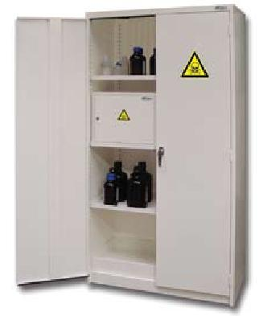
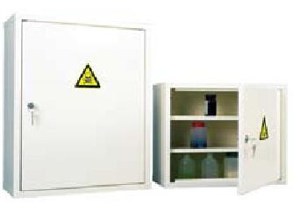
Reaktif/Toksik madde depolama Dolabı
Reaktif ve toksik maddelerin ortama ve çalışanlara zarar vermeyecek şekilde depolanmasına uygun, kullanıcı tercihine bağlı havalandırmalı veya havalandırmasız olan güvenlik dolaplarıdır.

Slide 108
Yanıcı-Parlayıcı Kimyasallar İçin Güvenlik Dolapları
Dışı çelik, içi HPL (Yüksek basınçlı laminant) malzemeden yapılmış çift duvarlı,
Duvarlarının arası ısı izolasyonlu,
Arka panelde hava giriş çıkış kanalları ve baca bağlantısı mevcut,
Yangın anında ısı sigortası havalandırma sistemini otomatik kapatır,

Slide 109
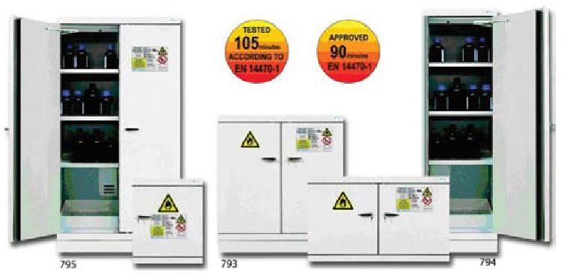
Yanıcı-Parlayıcı Kimyasallar İçin Güvenlik Dolapları (devam)
Dolap ayakları ve dengesi içeriden ve dışarıdan ayarlanabilir,
Topraklama bağlantısı yapılmış

Slide 110
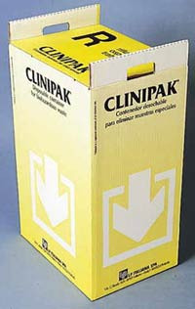
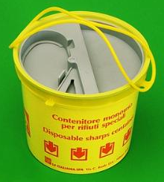
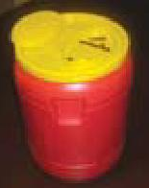
Tıbbi Atık Kapları
Tıbbi ve katı atıkların toplanarak çalışma ortamından kolayca uzaklaştırılmasına elverişli fonksiyonel kutulardır.

Slide 111
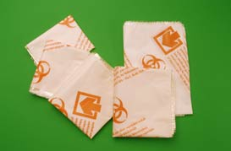
Otoklav Poşetleri
Laboratuvarlarda kullanılmış olan malzemelerin kurallara uygun, güvenli ve pratik bir şekilde otoklavlanarak atılması için çeşitli boylarda dizayn edilmiş poşetlerdir.

Slide 112
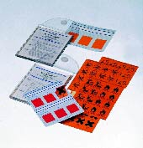
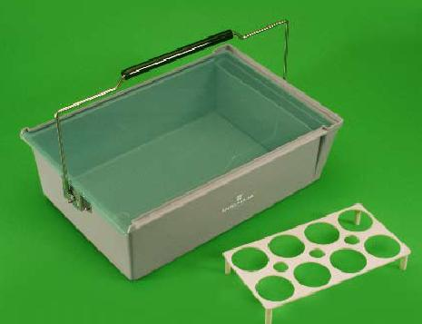
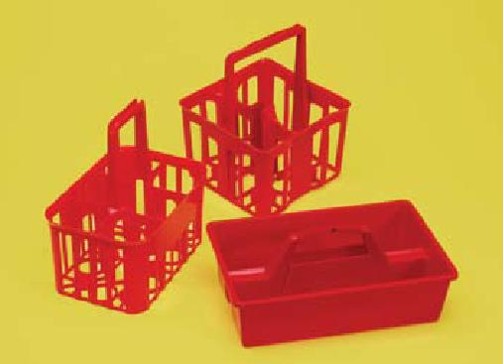
Güvenlik Sembollü Laboratuvar Etiketleri
Laboratuvar şişelerinin etiketlenmesinde kullanılabilecek güvenlik sembolleri içeren etiket seti.
TAŞIMA SEPETLERİ VE KUTULAR

Slide 113
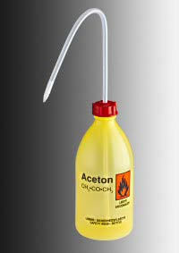
GÜVENLİK SEMBOLLÜ PİSETLER
Laboratuvarda kullanılan çeşitli kimyasalların, analiz sırasında birbiriyle karışmasını önlemek ve dikkat edilmesi gereken özelliklerini vurgulamak amacıyla piset üzerine güvenlik sembolleri basılmıştır.

Slide 114
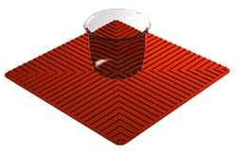
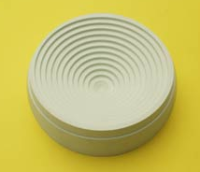
LABORATUVAR MATLARI
Laboratuvarlarda kullanılan cam
ve plastik malzemelerin kayarak
dökülmeleri sonucunda
oluşacak iş kazalarını
engellemek amacıyla kullanılan
çok amaçlı kaymaz ve yanmaz
malzemelerdir.
Balon Tabanı
Farklı çaplardaki, yuvarlak tabanlı laboratuvar malzemelerinin güvenli kullanımı için uygundur.

Slide 115

Yüzey Dezenfektanları
Ortamdaki enfeksiyon ve kontaminasyon riskinin minimuma indirilebilmesi için yüzeylerin düzenli dezenfeksiyonu vazgeçilmezdir. Doğru dezenfektan seçimi zaman, maliyet ve çevre kirliliği kriterleri göz önüne alınarak yapılmalıdır.

Slide 116
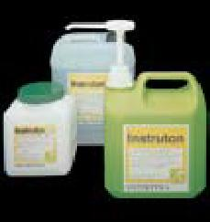
Alet Dezenfektanları
Laboratuvarda kullanılan alet ve ekipmanların dezenfeksiyonu belirli süreler içerisinde mutlaka yapılmalıdır. Bunun için uygun alet dezenfektanı seçilmelidir.

Slide 117
Absorban maddeler
Laboratuvarlarda kimyasalların dökülmesi halinde ortamın güvenle temizlenebilmesi için kullanılan maddelerdir. Gözenekli minerallerden veya sentetik kopolimerlerden oluşmuştur. Kimyasal olarak inerttir. Çeşidine bağlı olarak, ağırlığının %100-400’ü arasında sıvı absorblama kapasitesine sahiptir. Bu ürün grubu “genel amaçlı ürünler” ve “özelleşmiş ürünler” olmak üzere iki farklı tiptedir. Bunlardan “özelleşmiş ürünler” “genel amaçlı ürünlerden” içerdikleri nötralizasyon maddeleri ve indikatörlerle farklılaşırlar.

Slide 118
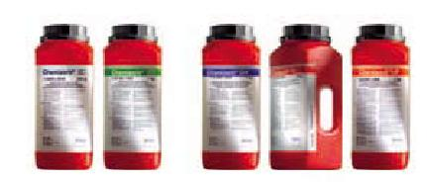
Absorban maddeler (devam)
Özelleşmiş ürünler, dökülen kimyasalı sadece absorblayarak ortamdan uzaklaştırmakla kalmaz önce dökülen kimyasalı nötralize eder, daha sonra absorblama yaparak sıvıyı ortamdan uzaklaştırır. Aynı zamanda içerdikleri indikatör, nötralizasyon işleminin tamamen gerçekleşip gerçekleşmediğini göstererek ortamın güvenliği ile ilgili bilgi vermektedir.

Slide 119
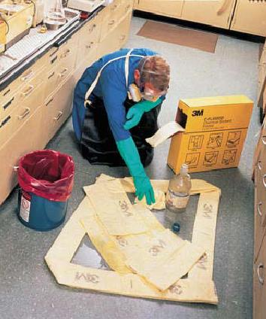
EMİCİ PEÇETELER :
Yağ ve organik sıvıların hızlıca ortamdan uzaklaştırılması için ideal yüksek emiciliğe sahip, su geçirmez, tüylenme yapmaz mendillerdir.

Slide 120
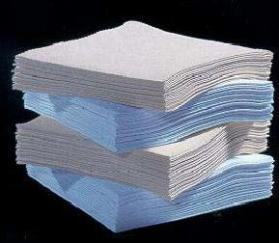
YÜKSEK PERFORMANS SİLME BEZLERİ
Endüstriyel uygulamalarda güvenilir ve kaliteli temizlik için uzun süreli kullanım sağlar ve ekonomiktir.
- Toz bırakmaz,
- Çok amaçlı kullanıma sahiptir,
- Dayanıklıdır,
- Su, yağ ve solventleri çok iyi emer,
- Kimyasal katkı içermez

Slide 121
BÖLÜM VI
LABORATUVARLARDA KİŞİSEL GÜVENLİK VE İLK YARDIM

Slide 122
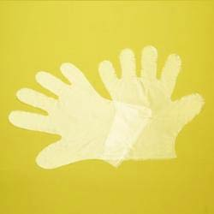
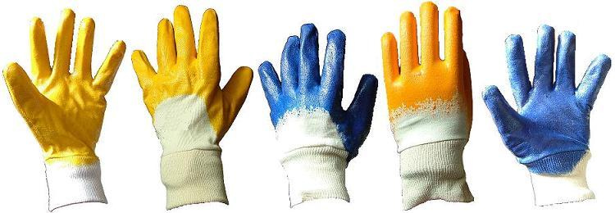
KİŞİSEL GÜVENLİK
Tek Kullanımlık Eldiven
Koruyucu eldivenler

Slide 123
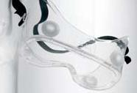

GÖZLÜKLER: İnsanların en hassas ve en önemli organlarından biri olan gözlerin kimyasal madde, radyasyon ya da çeşitli zarar verici partiküllerden korunmasını sağlayacak pek çok farklı özelliğe sahip en önemli güvenlik ürünlerinden biridir.
Zararlı Işın-UV Karşı
Koruyucu gözlük
Kimyasal ve Partiküllere
Karşı Koruyucu gözlük

Slide 124
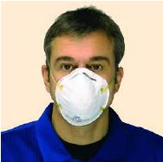
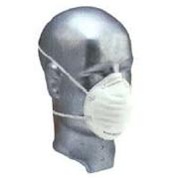
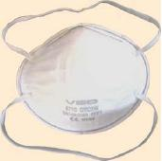
MASKELER
Laboratuvar çalışanlarının analizler sırasında kullandıkları katı veya sıvı kimyasallardan oluşan toz ve sıvı zerreciklerden etkilenmelerini önlemek amacıyla dizayn edilmiş kullanımı pratik, cilde uyumlu maskelerdir.

Slide 125
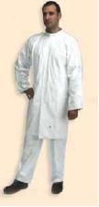
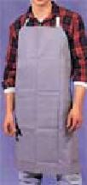
ÖNLÜKLER
Laboratuvarlarda oluşması en muhtemel tehlikelerden biri, kimyasal maddelerin çalışanların üzerine sıçrayarak yakıcı ve delici etkileri ile zarar vermesidir. Bu gibi tehlikelerden korunmanın en basit ve etkili yolu önlük kullanmaktan geçmektedir.

Slide 126

Antimikrobiyel Sıvı Sabun ve El Dezenfektanları
Ortamdaki en önemli mikrobiyel kontaminasyon etkeni personel elleridir. El ve deri dezenfeksiyonu teknik olarak farklı olmasına rağmen etkili ve başarılı bir temizleme işlemi dezenfektan madde kullanımından geçmektedir.

Slide 127
İLK YARDIM
Bölgesel Yıkama Üniteleri :
Kimyasal maddeler, cilt ile temas ettikleri durumlarda yanık oluşumuna sebep olabilirler. Bu gibi durumlarda, oluşacak zararı en aza indirmek için kimyasal madde derhal bol su ile yıkanarak uzaklaştırılmalıdır. Kullanımı kolay duşlar ve banyolar bu amaç doğrultusunda geliştirilmiştir.

Slide 128
Laboratuvar kazalarında ilk yardım
Ağız yoluyla olan zehirlemelerde ilk yardım
Ağız yolu ile gerçekleşen zehirlenmelerde İlk yardım, kaza geçiren kişi/kişilerin hızlı bir şekilde ilk yardım merkezine ulaşımı sağlanmalıdır.
Solunum sistemi üzerinde iritan etkili gazlarla zehirlenmelerde ilk yardım
Krom, brom, HCl gibi kimyasalların buharları doğrudan solunduğunda zehirlenmelere yol açar. Bu durumda zehirlenen kişinin hemen en yakın sağlık kuruluşuna nakli sağlanmalıdır.
Yanıklarda İlk Yardım
Yanıklara su ile temas ettirilmemelidir. Yanık üzerine hemen vazelin sürülüp hemen en yakın sağlık merkezine nakli sağlanmalıdır.

Slide 129
Alkali ve asitlerin yutulması halinde ilk yardım
Asetik asit, hidroklorik asit, fosforik asit ve sülfürik asit yutan kişi baygınsa ağızdan hiç bir şey verilmemelidir. Eğer ayıksa ağız bol çeşme suyu ile çalkalanmalıdır ve en yakın sağlık kuruluşuna nakli sağlanmalıdır. Hidroklorik asit yutulmasında da kusmaya izin verilmemeli, bol su verilmelidir. Yaralı yüzü koyun uzatılmalı, hareket ettirilmemelidir. Kromik asit ve dikromatların yutulmasında acilen sodyum bikarbonat çözeltisi verilmeli, yara sıcak tutulmalı ve bir sağlık kuruluşuna haber verilmelidir. Alkalilerin yutulması durumunda ise limon suyu veya sirke karıştırılmış bolca su verilmeli hemen bir sağlık kuruluşuna gidilmelidir.

Slide 130
Alkali, asit, brom veya fosfor yanıklarında ilk yardım
Bromdan ileri gelen yanıklar benzol ile iyice yıkamalıdır. Asetik asit, hidroklorik asit, fosforik asit ve sülfürik asidin deri ile temasında hemen bol çeşme suyu ile yıkamalı, bulaşan giyecekler çıkarılmalıdır. Önce temas ettiği alanlar iyice yıkanmalı, sonra soda, bikarbonat gibi yumuşak bir alkali çözeltisi uygulanmalıdır. Eğer gözler ile temas söz konusu ise, hemen ılık su ile en az 15 dakika süre ile gözler yıkanmalıdır. Kromik asit ve dikromatların deri ile temasında %5'lik sodyum tiyosülfat ile yıkama yapılır, eğer lezyonlar görünürse bir sağlık kuruluşuna başvurulmalıdır. Alkalilerin deri ile temasında ise deri bol miktarda suyla yıkanmalı ve müteakiben nötralize sirke ile yıkanmalıdır. Göze sıçraması halinde, derhal bol akar su ile gözleri gerekirse zorla açarak yıkamalı ve hemen bir sağlık kuruluşuna gidilmelidir.

Slide 131
HCN, CO₂ ve H₂S ile zehirlenmelerde ilk yardım
Temiz hava önemlidir. Ağır durumlarda suni teneffüs yaptırılır ve gerekirse oksijen kullanılır. Derhal en yakın sağlık kuruluşuna başvurulmalıdır.
Klorlu Bileşenler İçin İlk Yardım
Amonyum klorür, demir klorürün deri ile temasında iyice yıkanmalı, yutulmasında ise kusturulmalı ve bol miktarda su verilmelidir. En yakın sağlık kuruluşunda sağlık yardımı alınmalıdır. Antimon klorür, nikel klorür, kalay klorür, kadmiyum klorür'ün deri ile temasında iyice yıkanmalı ve lanolin merhem sürülmelidir. Yutulması halinde ise bol su verilmeli ve sağlık kuruluşuna başvurulmalıdır.

Slide 132
Nitratlar için ilk yardım
Potasyum nitrat, civa nitratın deri ile temasında iyice yıkanmalı, eğer kaşıntı, döküntü varsa sağlık kuruluşuna başvurulmalıdır. Yutulması durumunda hemen bolca suyla karıştırılmış sodyum bikarbonat verilmelidir. Gümüş nitratın deri ile temasında tuzlu su ile yıkanmalı ve tahriş olan yerlere uygulanmalıdır. Yutulmasında ise, bir bardak suya üç yemek kaşığı tuz ekleyip çözdükten sonra bu karışım verilip kusturulmalı ve sağlık kuruluşuna başvurulmalıdır.

Slide 133
Siyanür tuzları için ilk yardım
Deri ile temasta iyice yıkanmalı, eğer yara açıksa hemen bir sağlık kuruluşuna başvurulmalıdır. Yutulması durumunda kişi hemen kusturulur ve mutlaka bir sağlık kuruluşuna başvurulur.
Sülfatlar için ilk yardım
Alüminyum, amonyum, kobalt, bakır, magnezyum, nikel, potasyum, sodyum, çinko, kadmiyum ve sülfatın deri ile temasında iyice yıkanmalı, eğer deri reaksiyon gösteriyorsa sağlık kuruluşuna başvurulmalıdır. Bunların yutulmasında ise bolca su verilmeli ve bir sağlık kuruluşuna başvurulmalıdır.

Slide 134
Elektrik şoku için ilk yardım
Kazazede elektrikle yüklü olduğundan yaklaşmadan önce ana kaynaktan akım kesilmeli veya fiş prizden çıkarılmalıdır. Bu yapılamıyorsa lastik çizme ya da eldivenle ya da kuru bir önlük üzerine basarak kazazedeye yaklaşılmalıdır. Elektrik cereyanı ile temas kesildikten sonra temiz havada suni teneffüs yaptırılmalı ve en yakın hastaneye götürülmelidir.
İnsan sağlığına zararlı olan kimyasal maddeler
Laboratuvar çalışmalarında insan sağlığına zararlı kimyasal maddelerle çalışılır. Çalışan kişinin sağlığı açısından bu maddelerin tanınması ile bu maddelerle temas halinde oluşabilecek zararlı etkilerin önceden bilinmesi ve olası kazaların önlenmesi mümkündür. Burada bu kimyasalların bir listesi verilmiştir.

Slide 135




Göz Banyoları:
Göz banyolarını her ay kontrol edilerek rapor tutulmalı
Önleri kapatılmamalı
Duvar Tipi Göz Duşu:
Duvara monte edilebilir, paslanmaz çelik evye.
Masa Tipi Göz Duşu

Slide 136

El Tipi Göz Solüsyonları
Kullanımı pratik taşınabilir sistemler, her ortama kolaylıkla monte edilebilir, özel bakım gerektirmez. Set içerisindeki solüsyonlar gözün doğal yapısına uygun bileşimde olup, enfeksiyon oluşumunu engelleyici özelliğe sahiptirler. Resimli kullanım talimatı kolay uygulama sağlar.

Slide 137
Steril Sargılar
Isı, elektrik, kimyasal madde veya radyasyon etkisi ile deride yanıklar oluşur. Bu tür bir durumda dikkat edilmesi gereken en önemli noktalar; Yanık bölgenin hemen soğutulması ve ciddi risk yaratan enfeksiyonlardan korunmasıdır. Bu amaçlarla kullanılabilecek en etkili ürünler çeşitli boylardaki steril sargılardır. Bu sargılar, bünyelerinde maksimum düzeyde hidrojeli solüsyonu homojen şekilde bulundurur. Yanık sonrası meydana gelen acı ve travmayı bertaraf etmede oldukça etkilidirler.
Yanık Jelleri
Farklı ambalaj şekilleri ile kullanımı kolay, steril, antiseptik hidrojellerdir.

Slide 138

Travma Battaniyeleri
Ağır yanıklarda ilk yardım malzemesi olarak kullanılan, yaşamsal tehlike altındaki yaralıyı hayatını kaybetmeden bir tedavi merkezine ulaştırmada etkili olan ve vücuttaki ölümcül olabilecek sıvı kayıplarını azaltan özel yapılı örtülerdir. Bu örtüler kendi ağırlıklarının 14 katı kadar hidrojel solüsyonu bünyelerinde tutarlar, Amerikan Ulusal İş Güvenliği Enstitüsü tarafından belirlenen yanıklarda su bazlı jel uygulaması ile ilgili standartlara uygundur.

Slide 139

Dedektörler
Dedektörler, insanlar üzerinde hayati tehlike yaratabilecek çeşitli kriterleri dikkate alarak kişileri uyaran ve önlem almalarını sağlayan güvenlik sistemleridir. Bunlardan yangın algılama dedektörleri, en yaygın kullanılan sistemlerdir. Yangın algılama sistemleri, yangını başlangıç anında belirleyip, uyarı elemanları ile müdahale birimlerini uyarır, varsa söndürme sistemlerini çalıştırır ve ortamda tehlike oluşturabilecek birimleri devre dışı bırakırlar.

Slide 140
Güvenlik Sistemleri:
Güvenlik amacıyla kullanılan bu sistemlerde giriş ve çalışma kontrolü yapılabilmektedir. Bunlar, görüntüleme ve kayıt cihazları ile alarm sistemlerinden oluşmaktadır. Alarm sistemleri çalışma prensipleri bakımından iki ayrı bölümde değerlendirilmektedir.
Merkeze Bağlanabilen Alarm sistemleri
Merkez tarafından günün 24 saati bilgisayar ortamında kontrol altında tutulan, müdahale durumunda bu merkezce gerekli önlemler alınan ileri teknoloji ürünlerdir.
Merkeze Bağlanmayan Alarm Sistemleri
Lokal amaçlı yalnızca caydırıcı ve uyarıcı niteliği bulunan ürünlerdir.

Slide 141

Alarm Sistemleri

Slide 142
BÖLÜM VII

Slide 143
Kaynakça; http://www.google.com.tr/url?sa=t&rct=j&q=&esrc=s&frm=1&source=web&cd=1&ved=0CCkQFjAA&url=http%3A%2F%2Fweb.firat.edu.tr%2Ffutdam%2Fdersslaytlari%2FGenel%2520Laboratuvar%2520g%25C3%25BCvenli%25C4%259Fi.ppt&ei=prhoUve8Aoqt0QXPr4GgAg&usg=AFQjCNGxEAuXP1ilfZezjYMMtwni1y_tgQ&bvm=bv.55123115,d.Yms Prof.Dr.İhsan HALİFEOĞLU slaytları
ve
A sınıfı İş sağlığı ve Güvenliği Uzmanı Cemil Çolakoğlu’nun slaytlarından faydalanılmıştır.
Saltan Evrensel S., Laboratuvar teknikleri, Dora Yayıncılık, 3. Baskı, Bursa
Davis D., Laboratory Safety, Handbook
A. Keith Furr, CRC Handbook of Laboratory Safety, 5th Edition, April 12, 2000 by CRC Press

